Slide 1

Nghiệm thu đề tài
Xây dựng hệ thống điểm danh lớp học theo thời gian thực ứng dụng công nghệ nhận diện khuôn mặt
Chủ trì: ThS. Nguyễn Văn Tiến
03-2023-HV-CNTT1-RD

Slide 2
Nội dung
Tính cấp thiết
Khảo sát các hệ thống tương tự
Nội dung đề tài đã đăng ký
Đề xuất giải pháp
Xây dựng hệ thống
Thử nghiệm

Slide 3
Tính cấp thiết
Việc điểm danh sinh viên trên các lớp học tín chỉ tại Học viện được thực hiện thường xuyên nhằm đảm bảo nề nếp sinh viên khi tham gia học tập. Đang được giảng viên thực hiện thủ công.
Trong nhiều năm gần đây, học viện thực hiện đào tạo theo học chế tín chỉ, sinh viên theo học các lớp học phần theo nhiều tổ hợp khác nhau và không cố định (chỉ khoảng dưới 0.5% sinh viên có lịch trùng nhau hoàn toàn trong một học kỳ)
Điều này dẫn đến nhiều khó khăn trong công tác quản lý lớp, có thể xảy ra tình trạng học hộ. Chính vì vậy, việc xây dựng hệ thống điểm danh sinh viên trong lớp học là cần thiết để nâng cao chất lượng quản lý, giải quyết được các vấn đề còn tồn tại.

Slide 4
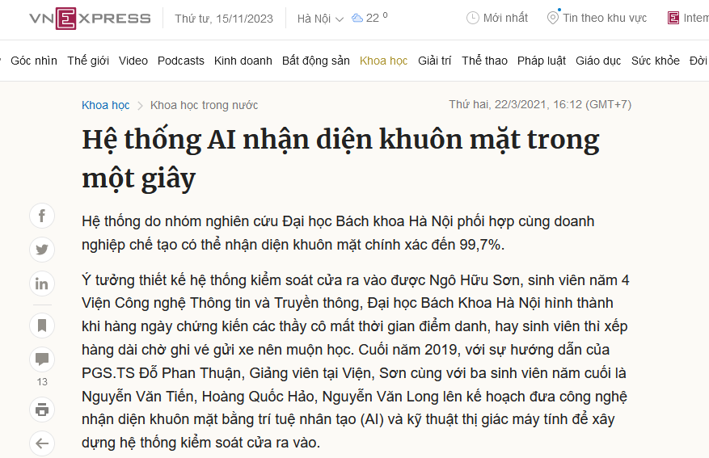

Khảo sát hệ thống tương tự
Notes:
Các sản phẩm ngiên cứu, triển khai ở các Trường ĐH khác, Tuy nhiên không phải pm thương mai, ..

Slide 5
Đề cương đề tài
Mục tiêu:
- Xây dựng hệ thống phần mềm hỗ trợ quản lý lớp học và điểm danh sinh viên sử dụng công nghệ nhận diện khuôn mặt.
- Nâng cao hiệu quả trong quá trình quản lý sinh viên trong lớp học tín chỉ

Slide 6
Đề cương đề tài
Nội dung:
- Nghiên cứu kỹ thuật nhận diện khuôn mặt với mạng nơ ron và khảo sát các hệ thống tương tự.
- Tìm hiểu nghiệp vụ điểm danh trong các trường Đại học theo học chế tín chỉ.
- Nghiên cứu giải pháp kỹ thuật lưu trữ và tìm kiếm khuôn mặt đáp ứng tối thiểu 10.000 khuôn mặt.
- Xây dựng hệ thống phần mềm thực hiện các chức năng:
+ Quản lý người dùng
+ Đăng ký và quản lý hình ảnh nhận diện
+ Thiết lập các cấu hình điểm danh lớp học
+ Lưu trữ, xuất báo cáo các ca điểm danh cho giảng viên
+ Cho phép các thao tác cá nhân cho sinh viên (xin nghỉ phép, quản lý lịch sử)

Slide 7
Đề xuất giải pháp
+ Xây dựng kho lưu trữ dữ liệu khuôn mặt
+ Xây dựng công cụ quản lý người dùng, khuôn mặt trên giao diện
+ Xây dựng ứng dụng trên điện thoại để sử dụng như thiết bị camera thu nhận hình ảnh
+ Xây dựng dịch vụ stream để truyền dữ liệu từ điện thoại về máy chủ
+ Xây dựng các ứng dụng cho người quản lý / giảng viên / sinh viên

Slide 8
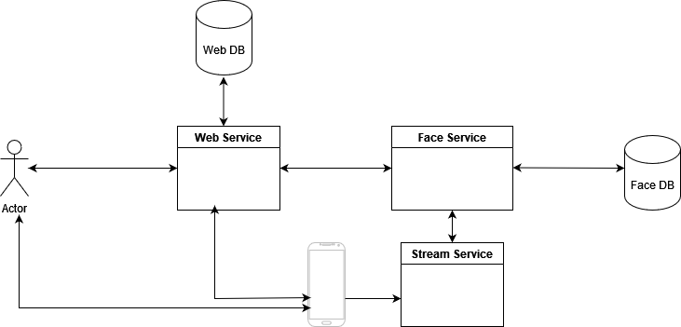
Đề xuất giải pháp

Slide 9
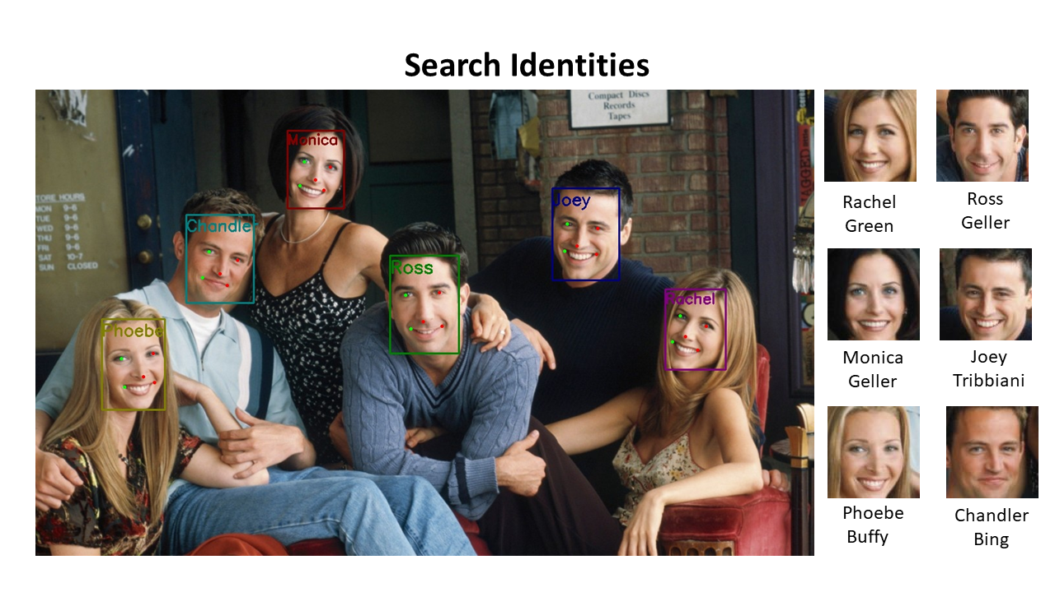

Công nghệ sử dụng

Slide 10
Công nghệ sử dụng
Face Detection: SCRFD (SCRFD_10G)
Face Recognition: ResNet50@WebFace600K + ArcFace loss function
FAS: Silent Face Anti Spoofing (MiniFASNetV2 0.081G 0.435M)
Search identities: Faiss (Facebook research)
MediaMTX (rtsp-simple-server)
Notes:
FAS: Phát hiện giả mạo khuôn mặt
Faiss: cho phép tìm kiếm dựa trên tính toán vector, thay vì tìm tuần tự, đảm bảo hiệu năng
Faiss is a library for efficient similarity search and clustering of dense vectors. It contains algorithms that search in sets of vectors of any size, up to ones that possibly do not fit in RAM. It also contains supporting code for evaluation and parameter tuning. Faiss is written in C++ with complete wrappers for Python/numpy. Some of the most useful algorithms are implemented on the GPU. It is developed primarily at Meta's Fundamental AI Research group.

Slide 11
Một số kết quả đạt được
Face Recognition
Face Detection
 | MR-ALL | African | Caucasian | South Asian | East Asian | LFW | CFP-FP | AgeDB-30 | IJB-C(E4)
Accuracy | 91.25 | 90.29 | 94.70 | 93.16 | 74.96 | 99.83 | 99.33 | 98.23 | 97.25
Name | Easy | Medium | Hard | FLOPs | Params(M) | Infer(ms)
SCRFD_500M | 90.57 | 88.12 | 68.51 | 500M | 0.57 | 3.6
SCRFD_1G | 92.38 | 90.57 | 74.80 | 1G | 0.64 | 4.1
SCRFD_2.5G | 93.78 | 92.16 | 77.87 | 2.5G | 0.67 | 4.2
SCRFD_10G | 95.16 | 93.87 | 83.05 | 10G | 3.86 | 4.9
SCRFD_34G | 96.06 | 94.92 | 85.29 | 34G | 9.80 | 11.7

Slide 12
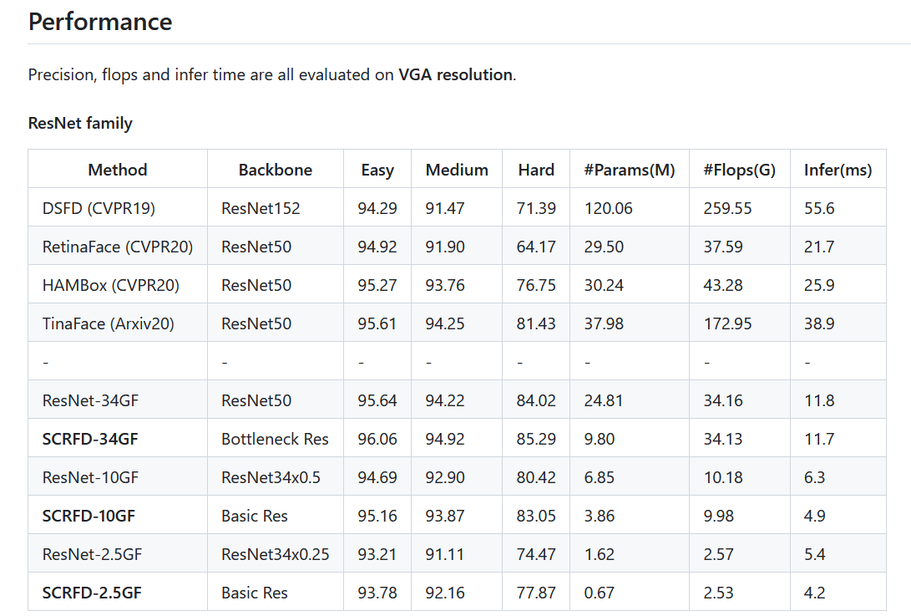
Một số kết quả đạt được
Notes:
https://github.com/deepinsight/insightface/tree/master/detection/scrfd

Slide 13
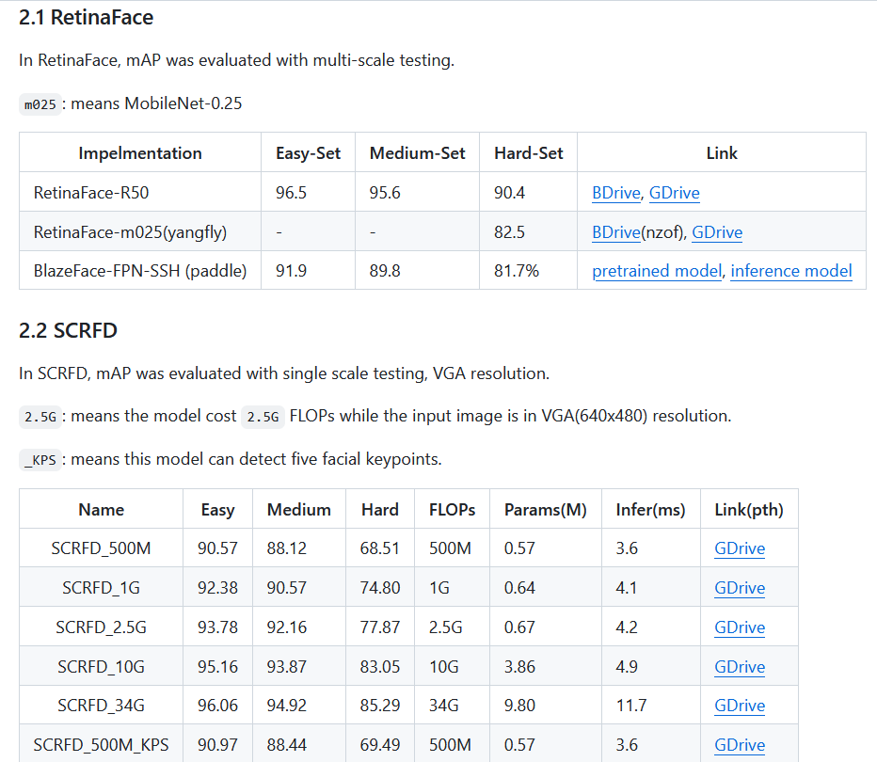
Notes:
https://github.com/deepinsight/insightface/tree/master/model_zoo
https://github.com/deepinsight/insightface/issues/1639

Slide 14
Một số kết quả đạt được
+ Đã xây dựng các mô đun phần mềm theo đăng ký đề tài
+ Đã thử nghiệm lưu trữ trên 12.000 dữ liệu khuôn mặt vào hệ thống
+ Đã thử nghiệm tại một số lớp học Tin học cơ sở 2, Ngôn ngữ lập trình C++, Cấu trúc dữ liệu và giải thuật
Số môn học thử nghiệm | 3
Số nhóm thử nghiệm | 16
Số ca điểm danh đã thử nghiệm (bao gồm ca thi) | 78
Số sinh viên thử nghiệm | 1,184
Số lượt điểm danh | 5,077
Số khuôn mặt đưa vào CSDL thử nghiệm | 12,136

Slide 15
Thử nghiệm
Cấu hình máy chủ thử nghiệm:
Ubuntu 22.04 Ram 16Gb, GPU NVIDIA GTX 2060 12G
Dataset: Dữ liệu Sinh viên PTIT (Từ ảnh thẻ): > 12000 SV
Notes:
Hanlde 5 camera

Slide 16
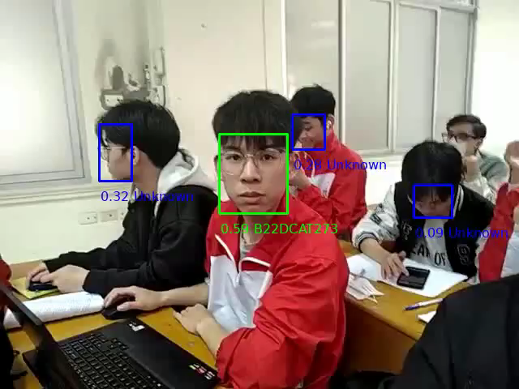
Thử nghiệm

Slide 17
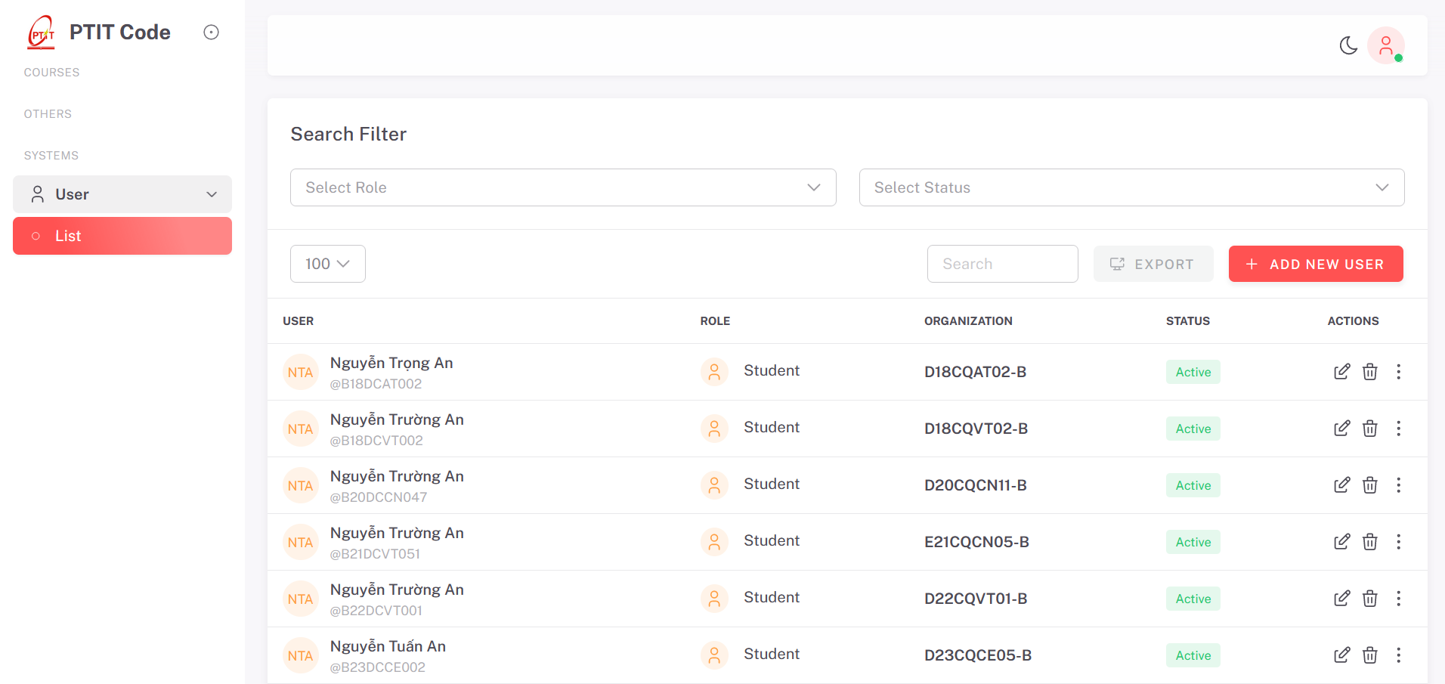
Thử nghiệm

Slide 18
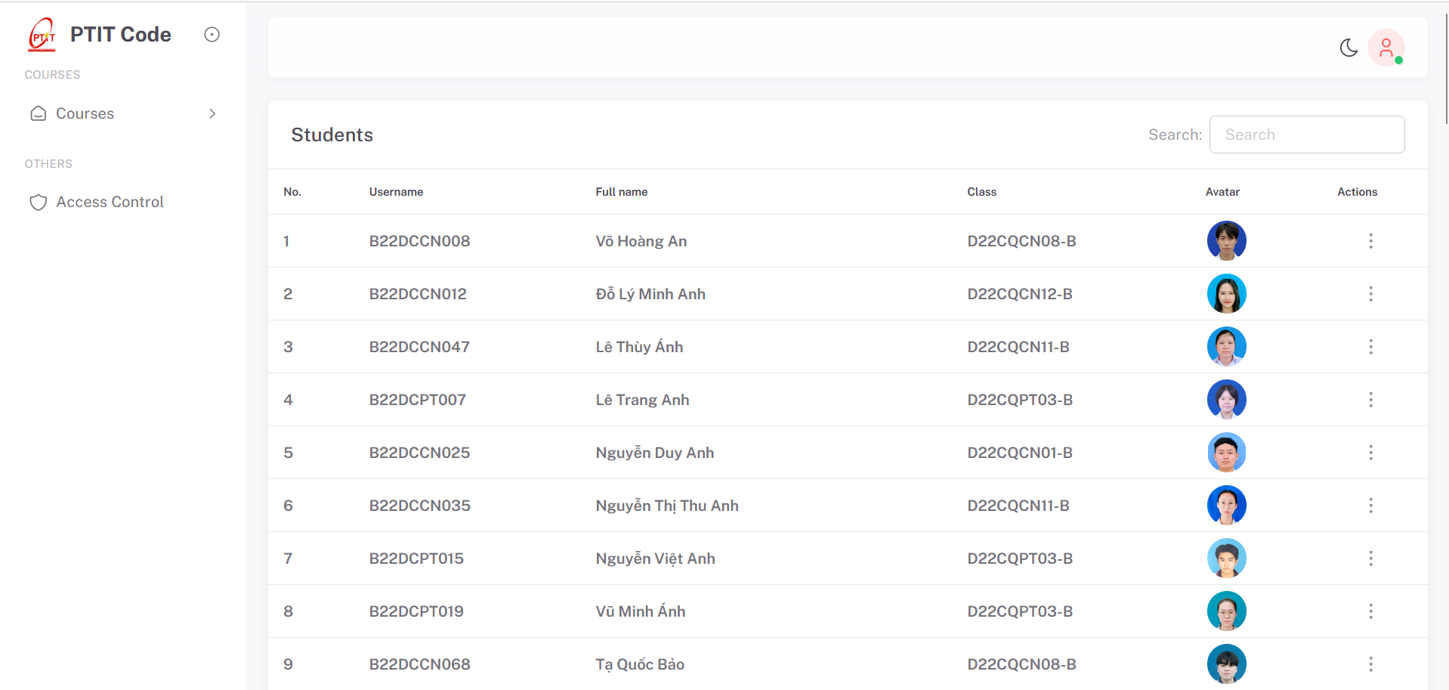
Thử nghiệm

Slide 19
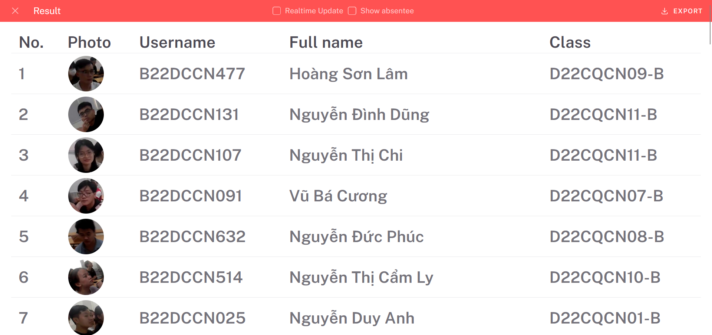
Thử nghiệm

Slide 20
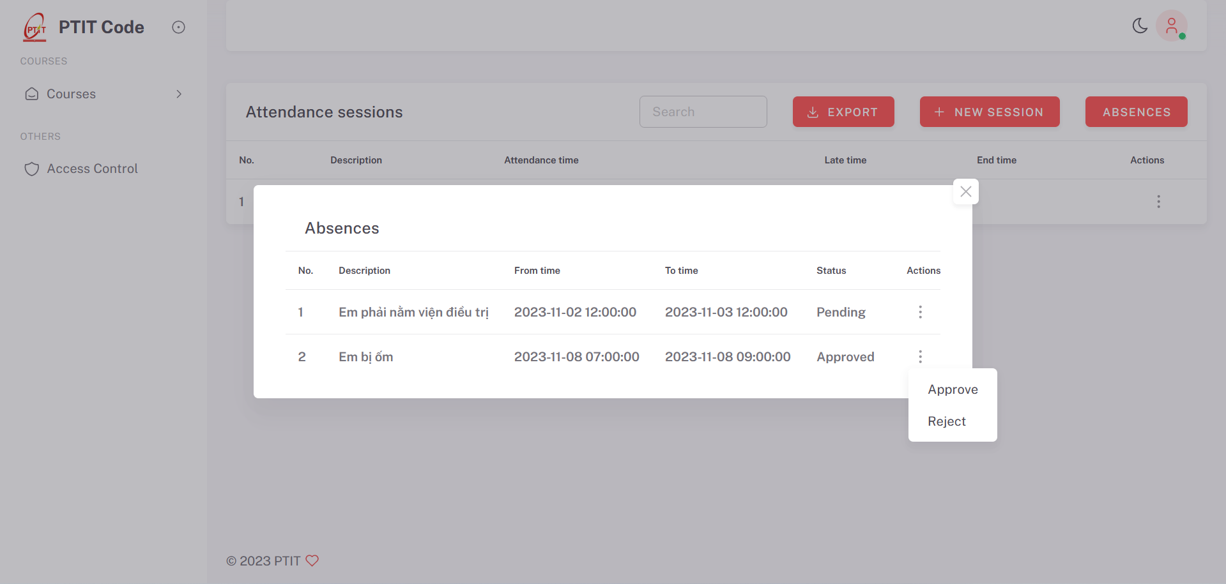
Thử nghiệm

Slide 21
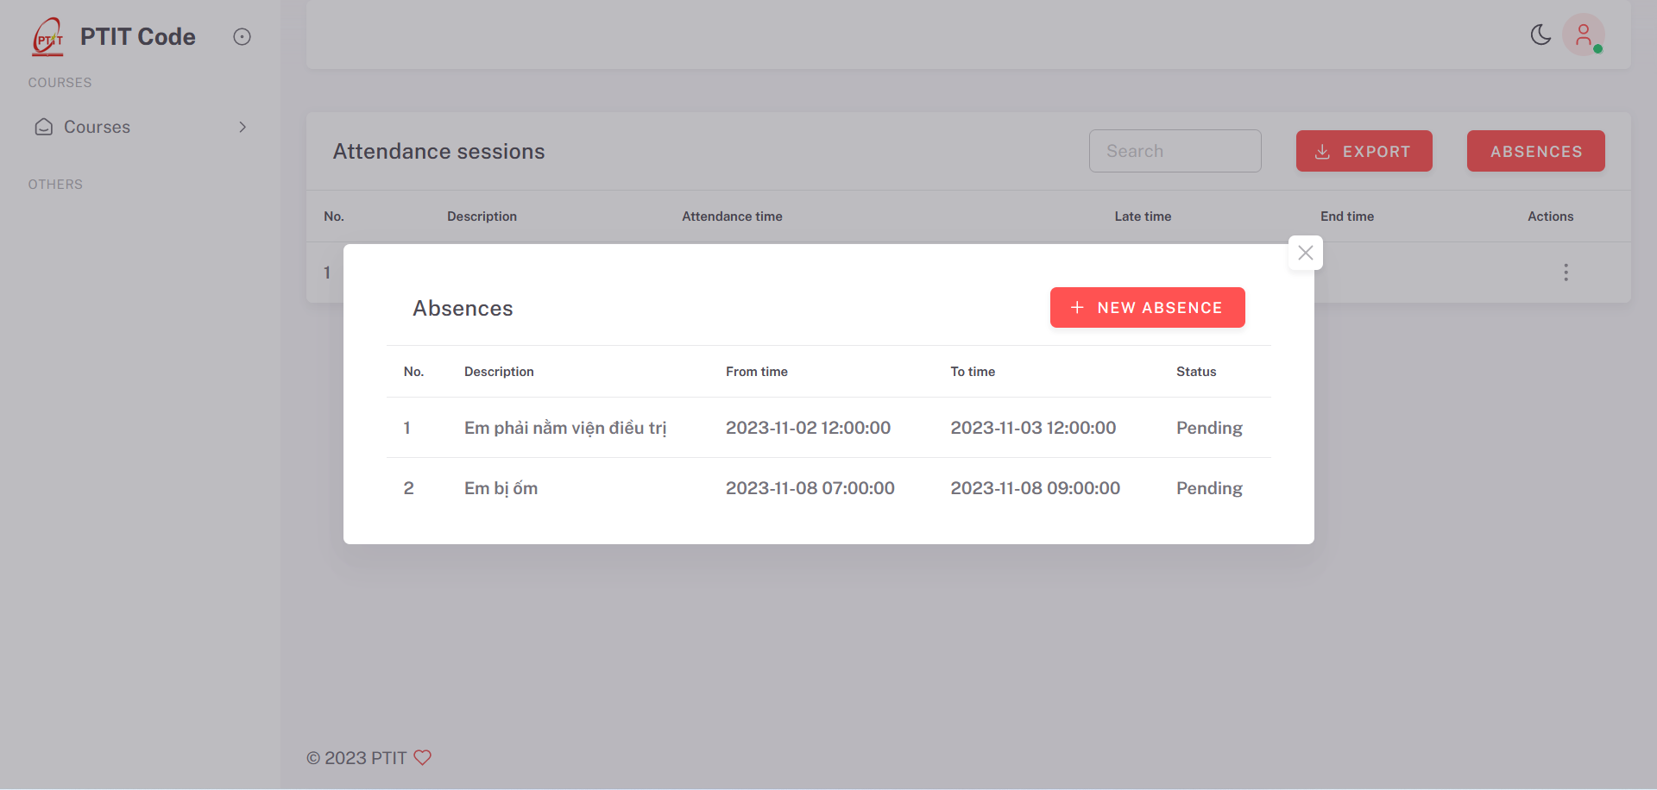
Thử nghiệm

Slide 22
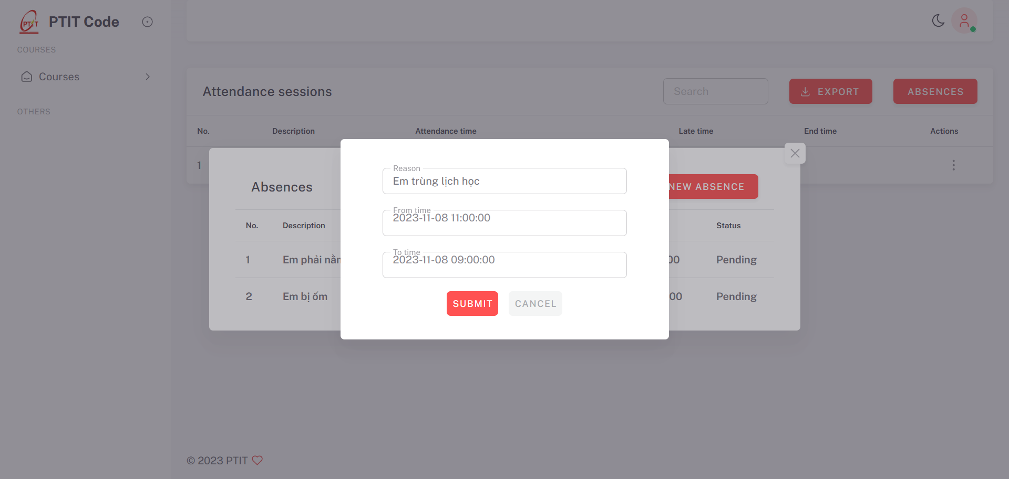
Thử nghiệm

Slide 23
Khả năng mở rộng
- Có thể áp dụng cho các ca thi để giám sát
- Kết hợp với đọc thông tin từ thẻ SV, CCCD để xác thực sinh viên dựa trên khuôn mặt

Slide 24
TRÂN TRỌNG CẢM ƠN!

